Slide 1

AStar项目思路分享
—— 曾智圣

Slide 2
目录
1 算法设计
2 数据结构设计
3 系统构建（模块划分）
4 开发流程

Slide 3
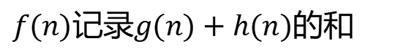
算法设计
在这个阶段，可以暂时不用考虑数据结构上的限制，大胆地想该如何解决问题。
1 A-Star算法1968年提出，算法思路已经很成熟
2 算法核心：$f(n)=g(n)+h(n)，n$是当前节点
其中，$g(n)$是【起点】到【当前节点$n$】的【已知代价】
$h(n)$是【当前节点$n$】到【终点】的【预估代价】
$f(n)$记录$g(n)+h(n)$的和
若要结果最优，只要使得 $h(n)$ <= {当前节点$n$到终点的最终真实代价} 即可

Slide 4
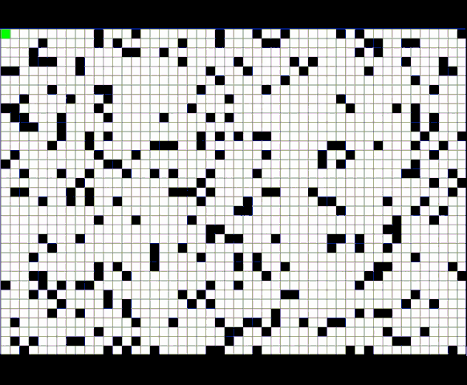


算法设计
3 算法流程
开始
将起点设为当前节点
黑色：障碍
绿色：待搜索的节点
红色：已关闭的节点
当前节点是否为终点
Y
N
将当前节点加入到关闭列表
搜索当前节点的有效邻居
路径回溯
计算所有邻居的$f(n)$
将所有邻居加入到优先队列
优先队列是否为空
Y
N
将优先队列中$f(n)$最小的点设为当前节点
结束

Slide 5
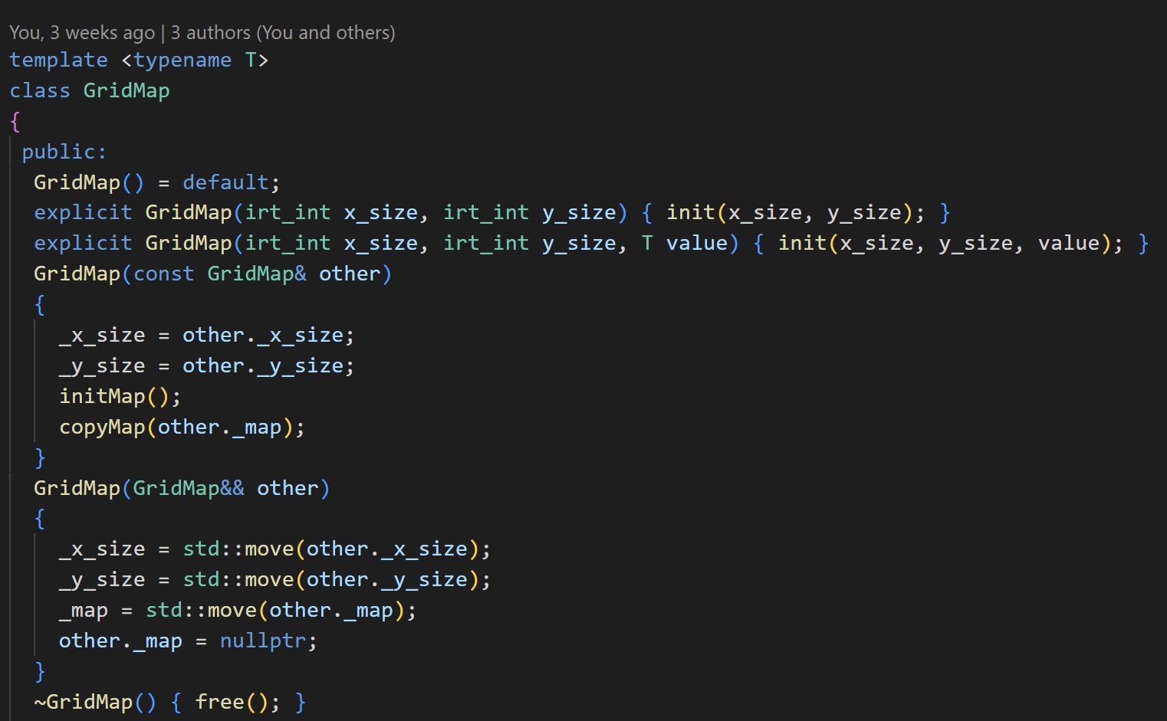
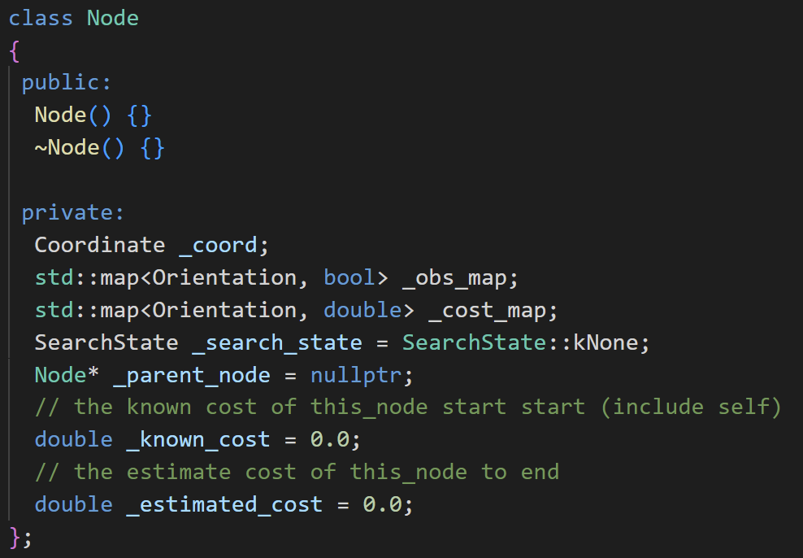
数据结构设计
网格图GridMap
cost
节点
Node
cost
cost
cost

Slide 6
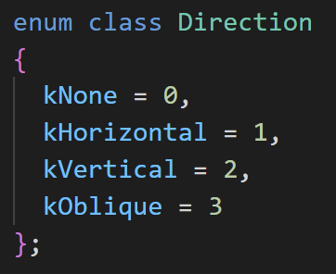
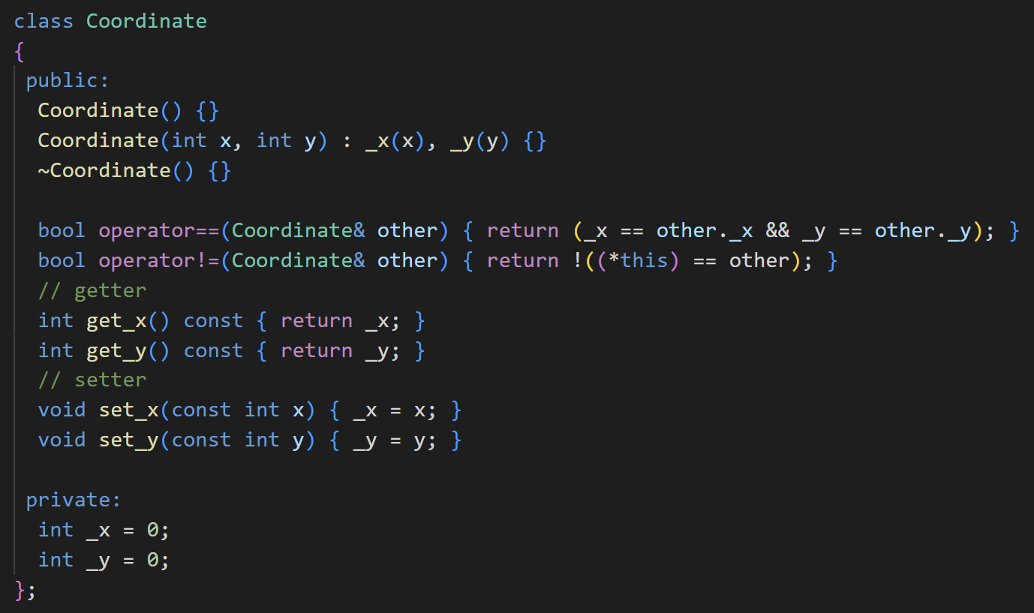
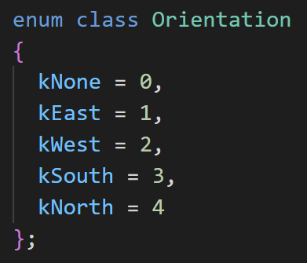
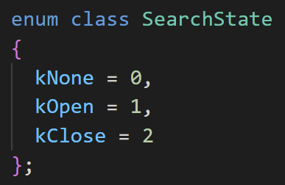
数据结构设计
坐标Coordinate
方向Direction
指向Orientation
状态SearchState

Slide 7
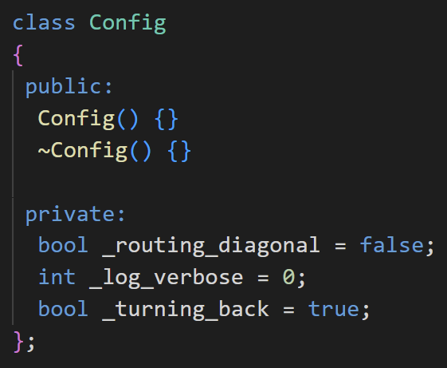
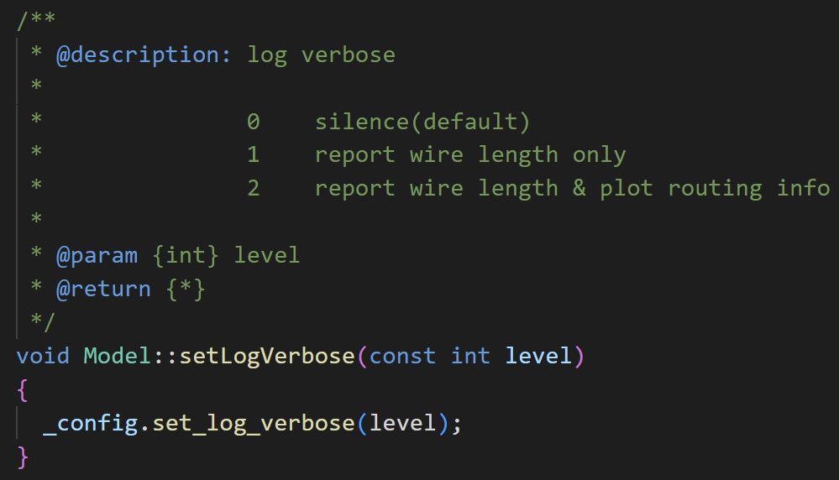
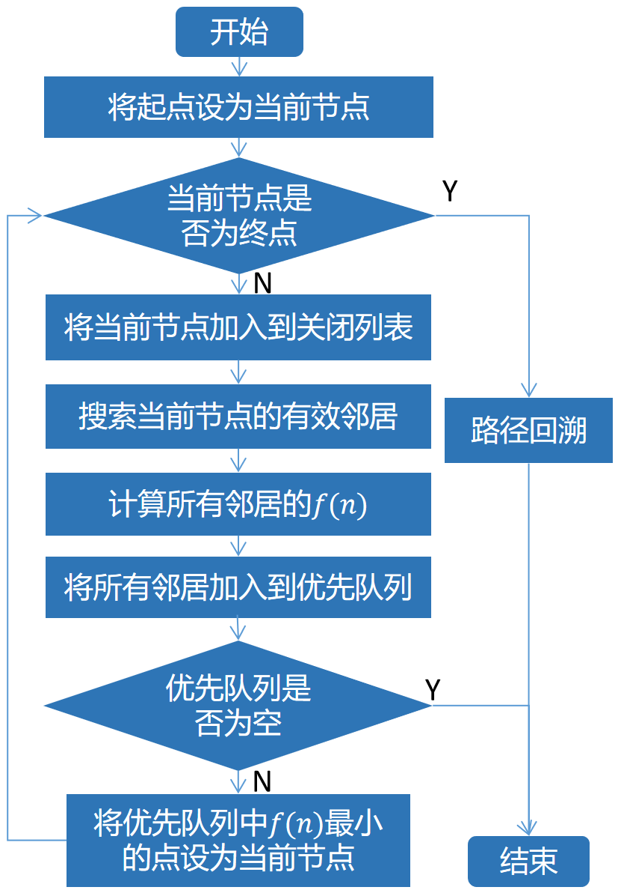
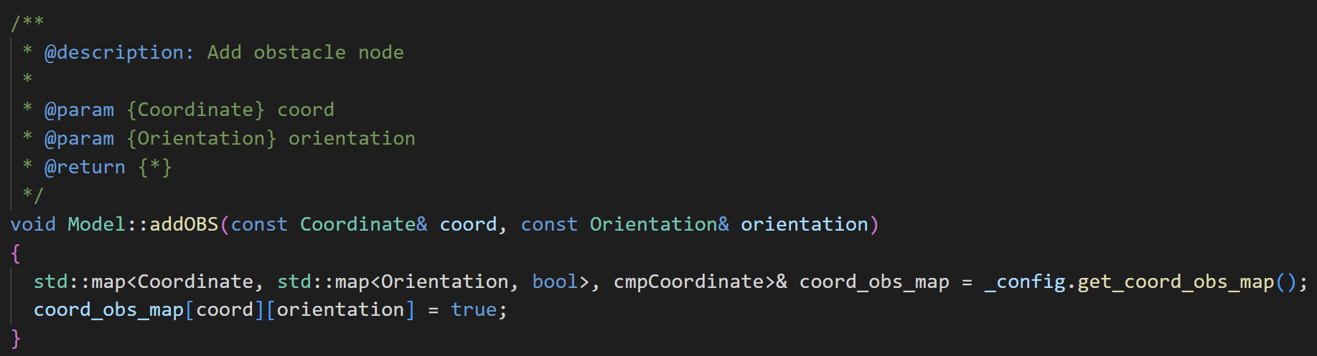
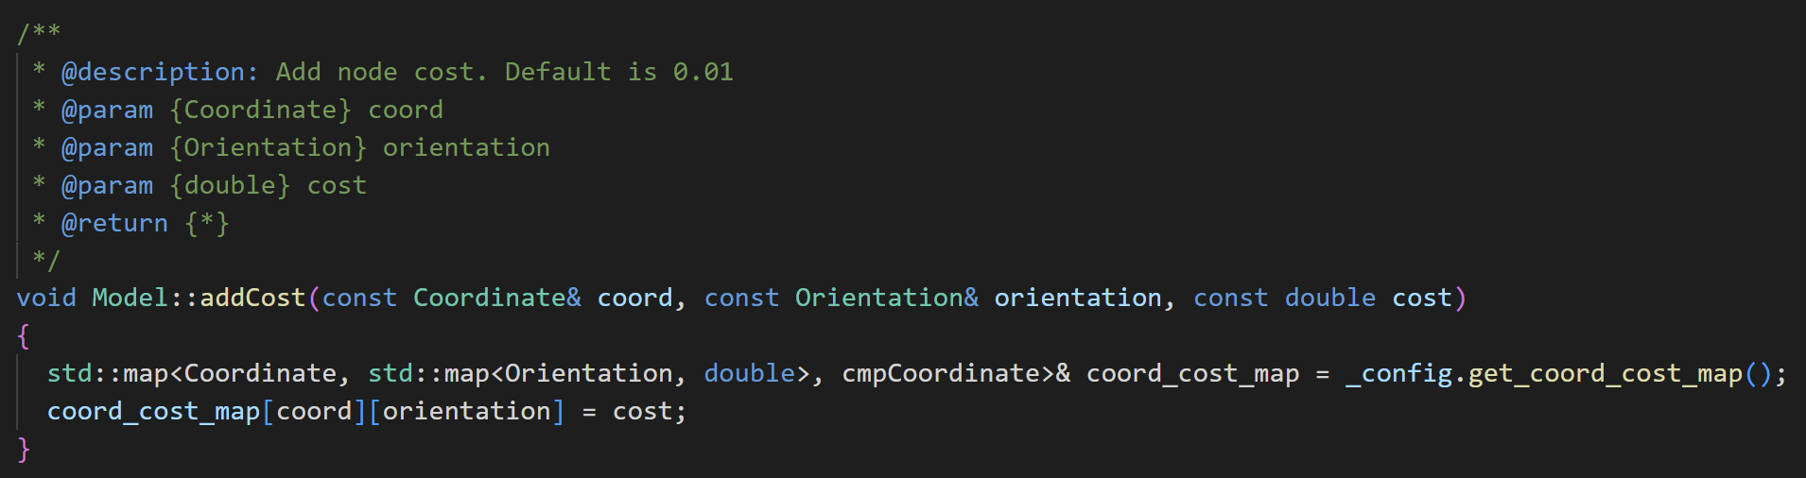
系统构建（模块划分）
Model
Config
interface
Flow
Util
Plot
Test

Slide 8
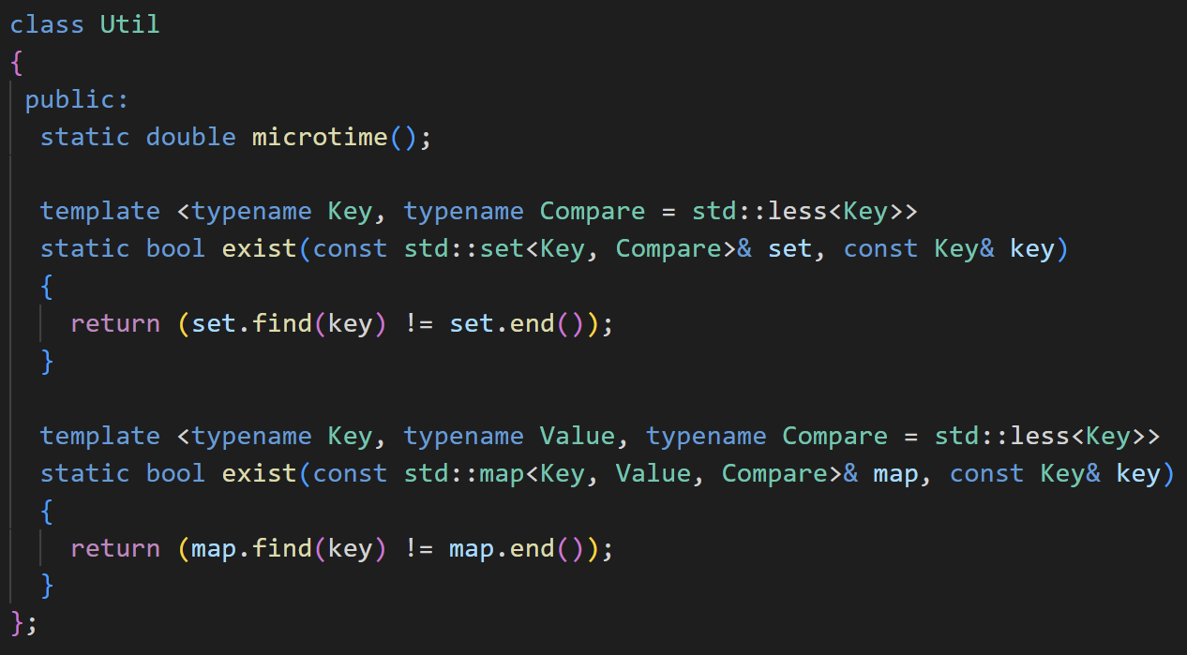
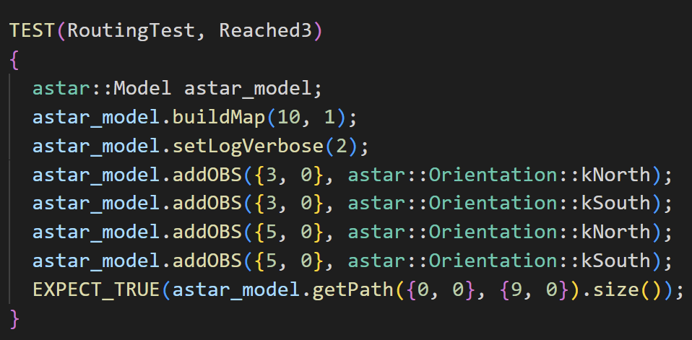
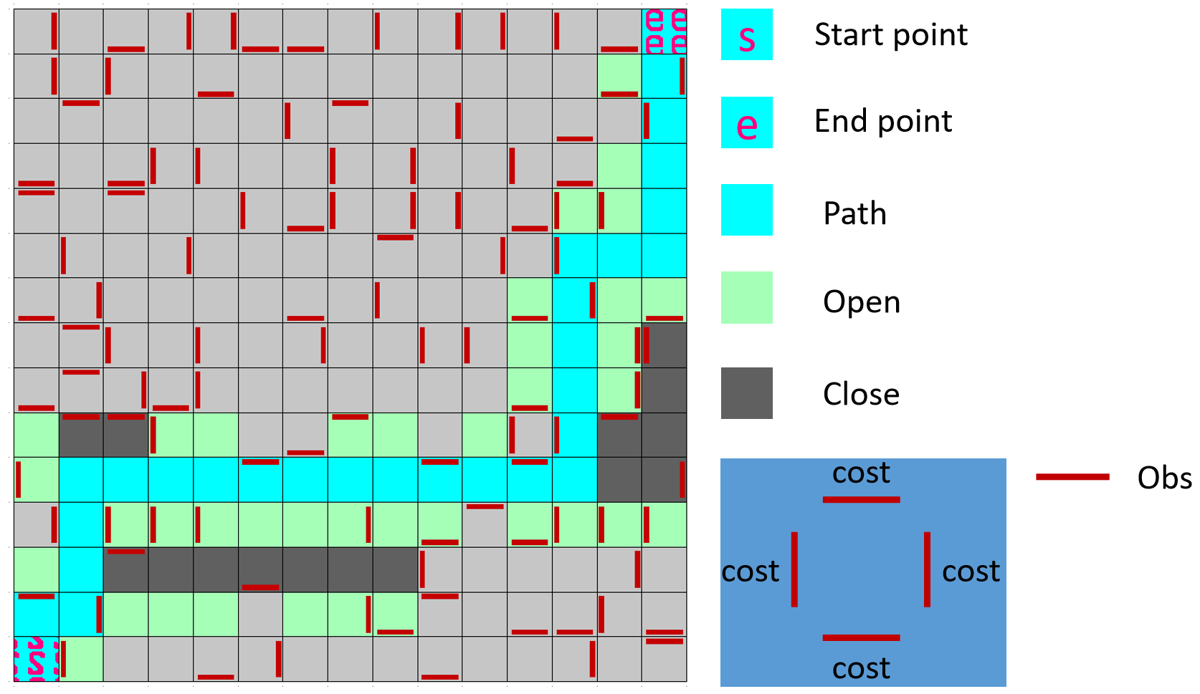
系统构建（模块划分）
Model
Config
interface
Flow
Util
Plot
Test

Slide 9
开发流程
1 迭代
算法设计
数据结构设计
系统构建（模块划分）
2 测试
包括业务测试，单元测试

Slide 10
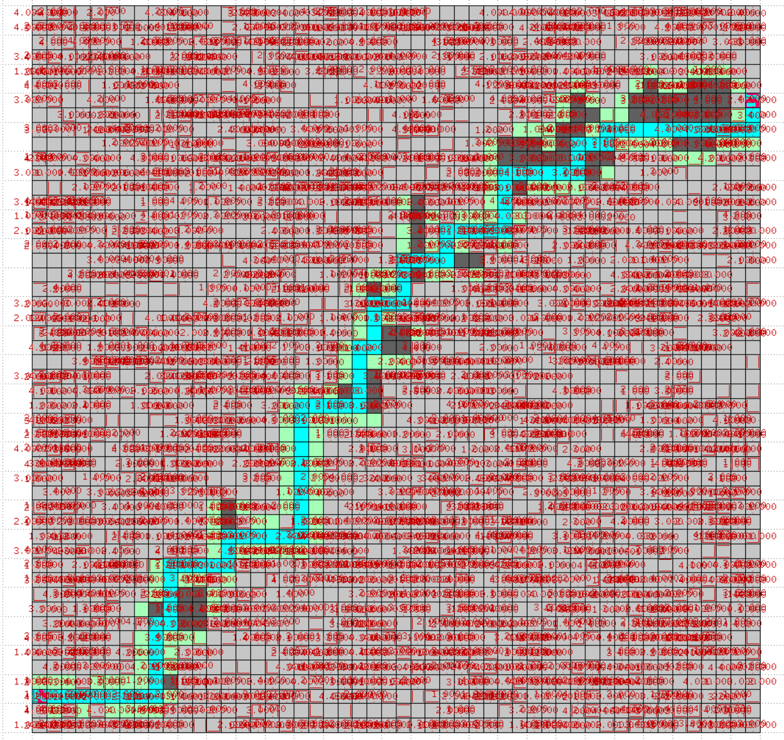
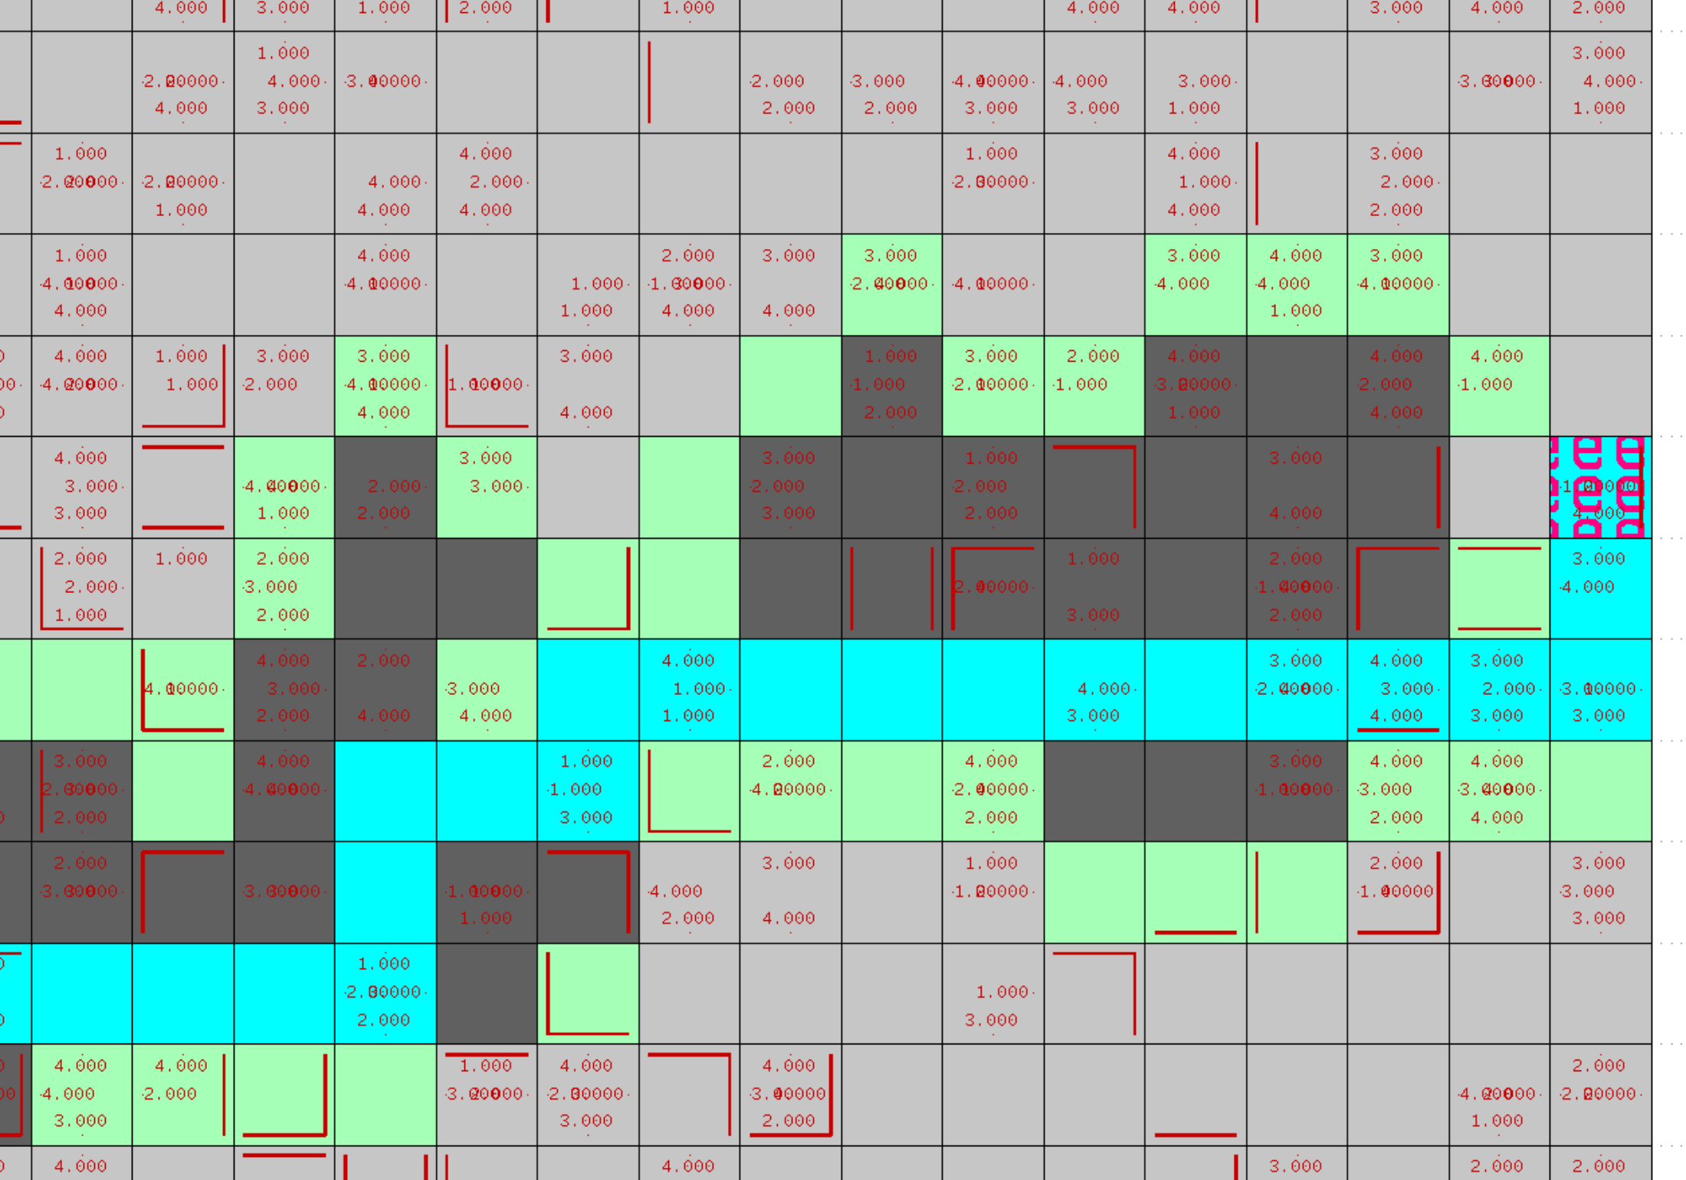
随机测试图（50*50）

Slide 11
谢 谢！

